Slide 1
Pellon omistus ja vuokraus 28.1.21
Ohjelma 18.30-20: Tekniset asiat klo. 18.15-18.30
Avaus Anne-Mari Heikkinen, MTK-Pohjois-Savo, Innostu tiedosta-hanke
MTK:n ajankohtaiset, tulevaisuuden muutokset, Jari Kauhanen, MTK-Pohjois-Savo
Peltojen vuokraus, lakimies Marica Twerin, MTK
Pellon omistuksen ja vuokrauksen kannattavuus omistajan ja vuokraajan näkökulmasta, talousasiantuntija, Joakim Pitkälä, ProAgria Itä-Suomi
Peltojen vuokrahinnan määräytyminen, mikä siihen vaikuttaa, mikä on yleinen hintataso Pohjois-Savossa, vuokrasopimuksen pituus, maaseutuasiamiehet, Hanna-Maria Laukkanen Luoteis-Savon maaseutupalvelut
Loppuyhteenveto, Jari Kauhanen ja Anne-Mari Heikkinen

Slide 2
Innostu tiedosta toiminta
Heikkinen Anne-Mari
Projektipäällikkö, MTK Pohjois-Savo

Slide 3
PÄÄTAVOITTEET
Innostu tiedosta
lisätä tilojen kannattavuutta
viljelijät saavat monipuolista tietoa tilan kannattavuutta parantavista toimenpiteistä.
yhteistyön lisääminen

Slide 4
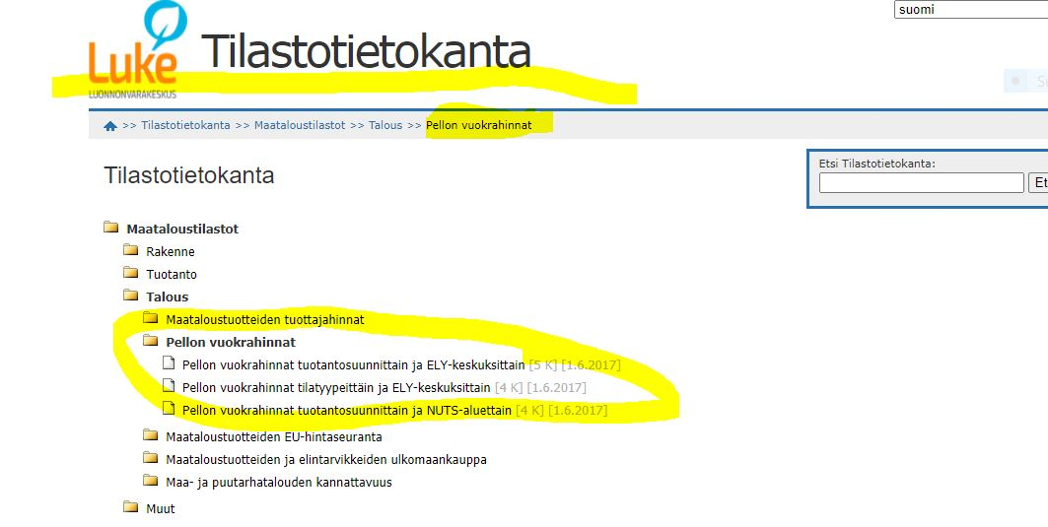
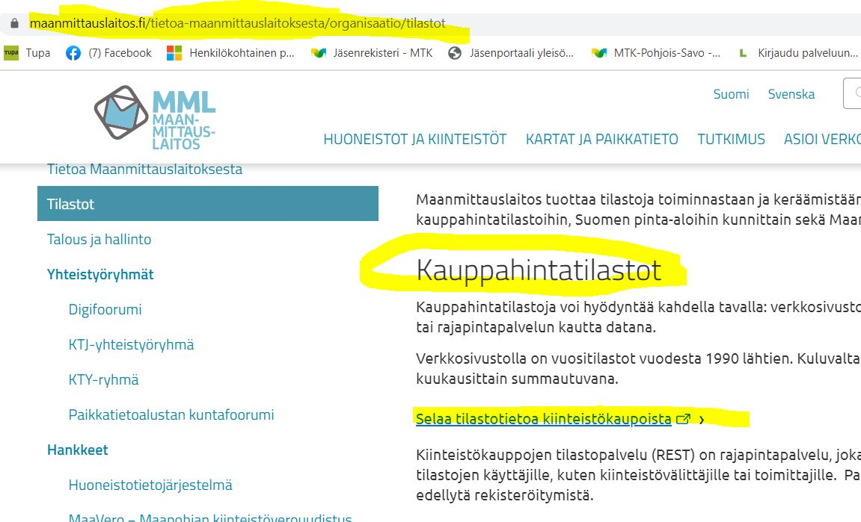
Mistä tietoa? Julkiset lähteet, googleta!
Lähde: Luke 2016

Slide 8
Peltoviljelyn vaihtoehdot -sarja (webinaarit)
Tavoite: Tavoitteena antaa sysäyksiä tilallisille uusista viljelykasveista ja niiden viljelystä. Lyhyitä webinaareja asiantuntijapuheenvuoroin eri kasvien perusviljelystä/yrittäjyydestä, sen kannattavuudesta.
Webinaarisarjan lopuksi kuulija osaa arvioida tuotannon kannattavuutta ja siihen vaikuttavia seikkoja. Tuntee erikoiskasvien erityisvaatimukset maaperän, kylvösiemenen, lannoituksen, kasvintuhoojien ja viljelytekniikan huomioiden sadon jatkojalostuksen ja markkinoinnin ja siten osaa arvioida sen soveltuvuutta mm. omalle tilalle muuttuvissa olosuhteissa.
Toteutus yhteistyössä Savonia-amk, MTK Pohjois-Savo/Innostu tiedosta-hanke

Slide 9
www.innostutiedosta.fi

Slide 10
Peltoviljelyn mahdollisuudet
25.1. klo 12.15-13.45 Kuminan viljely, viljelijä, Samuel Jussila.
4.2. klo 14.15-15.45 Puhdas kauran tuotanto (luomu), Pasi Hartikainen, ProAgria Itä-Suomi
25.2. klo 10.15-11.45 Luomu kasvinviljely, viljelijä Tero Tolvanen.
15.3. klo. 12.15-13.45 Ilmastolaskurit. Sari Peltonen ProAgria keskusten liitto.
24.3. klo. 12.15-13.45 Avomaavihannes. Puromäen puutarha mm. kaalit ja inkivääri.
29.3. klo. 12.15-13.45 Syysviljat. viljelijä Olli-Pekka Ruponen, Toivon tila.
Tulossa Mansikka avomaan+ tunneliviljely
Tulossa elintarvikkeiden jatkojalostus, Luke.
Tulossa Siementuotanto.
Voit ehdottaa myös omaa aihetta
Yhteistyössä Savonia amk.

